Slide 1
Detekce průchodů
Jan Špecián
Martin Pecina
Lukáš Souček

Slide 2
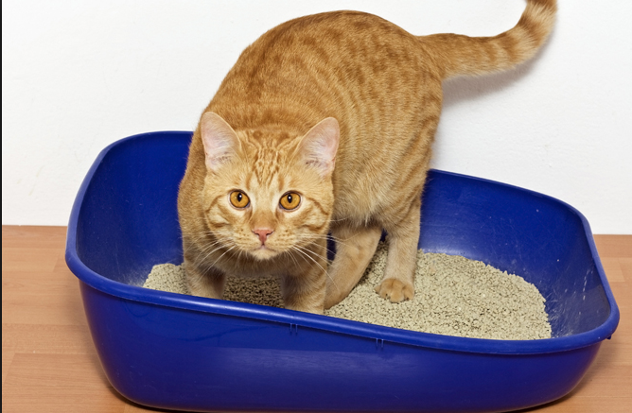
Co děláme
Na kočičí záchod míří PIR čidlo a čítá průchody

Slide 3
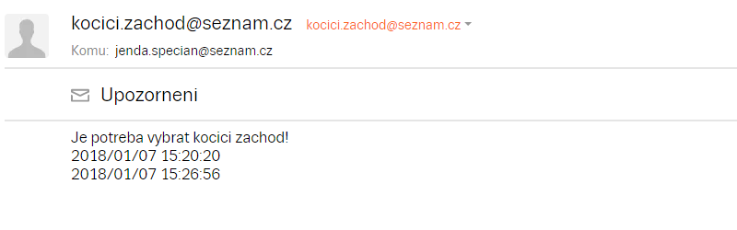
Co děláme
Po sedmi průchodech oznámí emailem potřebu uklidit
V emailu jsou časy průchodu

Slide 4
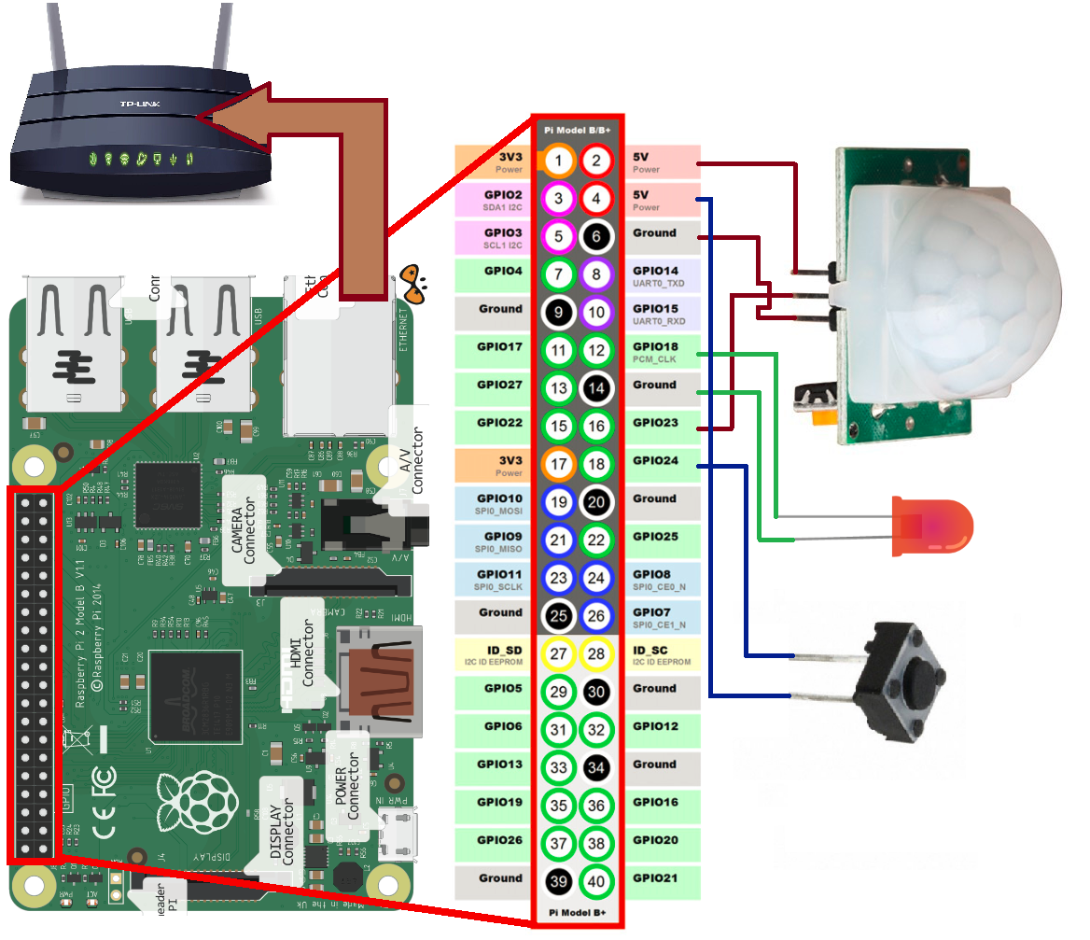
Zapojení
Pir čidlo má pouze napájení jeden vodič, na který posílá log. jedničku při detekci

Slide 5
Zapojení
Rozsvítí kontrolní diodu, při detekci

Slide 6
Zapojení
Použili jsme tlačítko jako rychlé ukončení běžícího programu

Slide 7
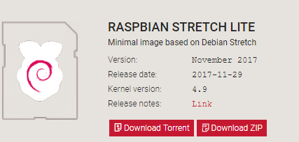
Operační systém
Raspbian stretch lite

Slide 8
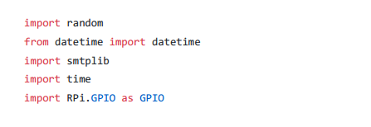
Program
Jednoduchá GPIO knihovna a SMTP knihovna

Slide 9
